Slide 1
多领域一对一咨询平台
第一次迭代汇报​
课程: 软件工程原理与实践​
指导老师: 沈备军​
小组成员: 齐佳怡、孙恬然、骆镒妤、朱涵、赵楷越​

Slide 2
目录
界面原型展示
软件价值分析
软件功能特性
迭代评估报告
一
二
三
四

Slide 3
一、界面原型展示

Slide 4
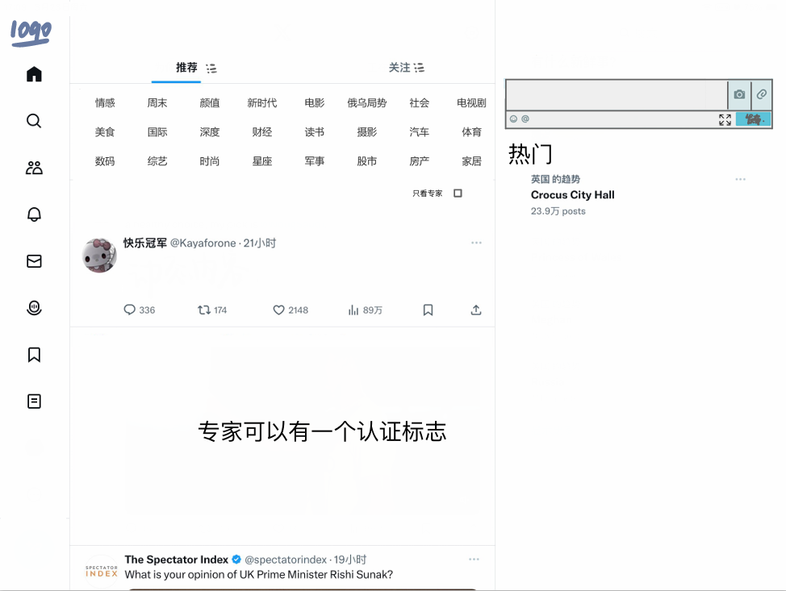
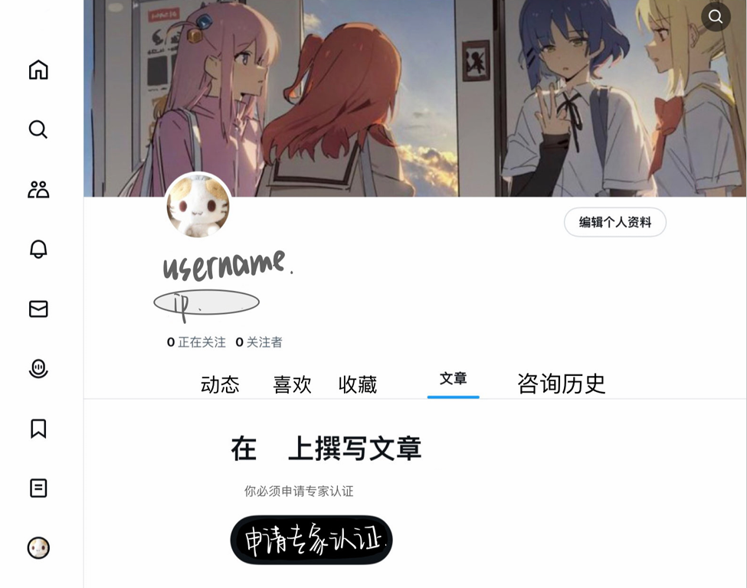
未来需要实现的页面（草图）
广场界面
用户个人主页界面

Slide 5
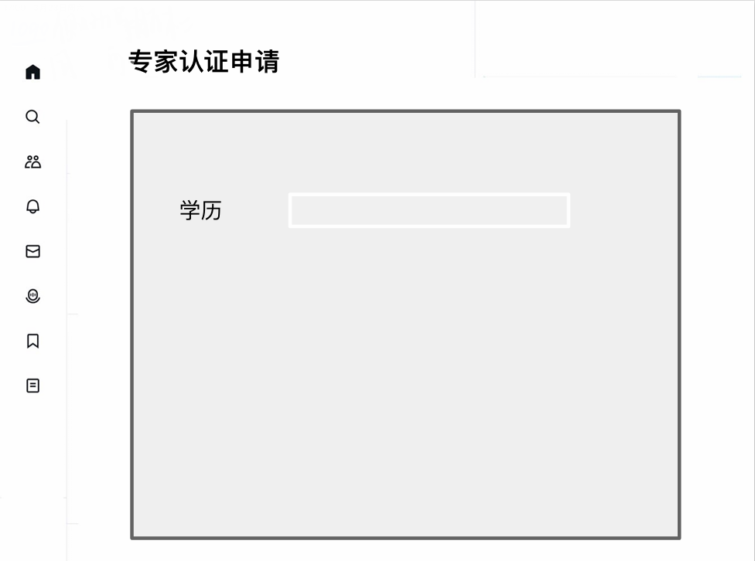
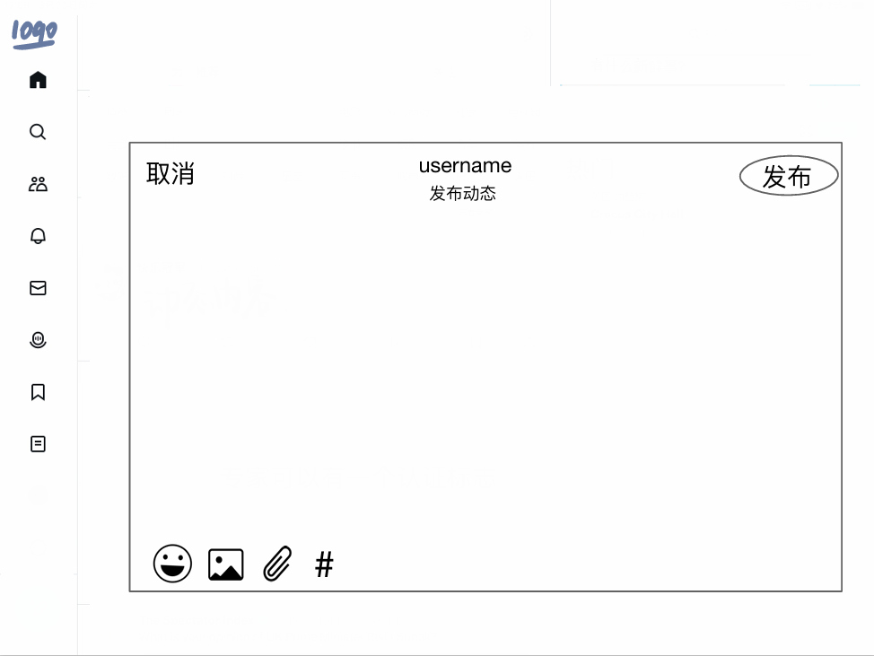
未来需要实现的页面（草图）
专家申请界面
动态发布界面

Slide 6
技术栈更新
现有技术栈的问题：
原有流程大致为：提出对页面设计和功能实现的需求 -> 根据页面设计协商画出页面草图（PDF文件）-> 根据页面草图进行代码的撰写，包括调整布局、设计组件、实现响应式和组件功能等。
基于antd+react框架的前端页面实现，需要针对页面的设计草图手动实现各个组件，并调整样式布局等等，技术较为原始，流程较繁琐。
新技术栈的实现流程：
加入figma、builder.io和tailwindcss的技术栈，在设计阶段就使用figma平台进行界面的规划，这其中包括利用社区提供的美观实用的组件直接进行布局，然后通过builder.io平台进行从设计到代码的转换，产出使用tailwind设计样式的组件代码，最后在原有的antd+react框架下的页面布局设计中嵌入组件或者选用适合的tailwind样式进行更新，使前端实现的流程更加现代化、模式化。

Slide 7
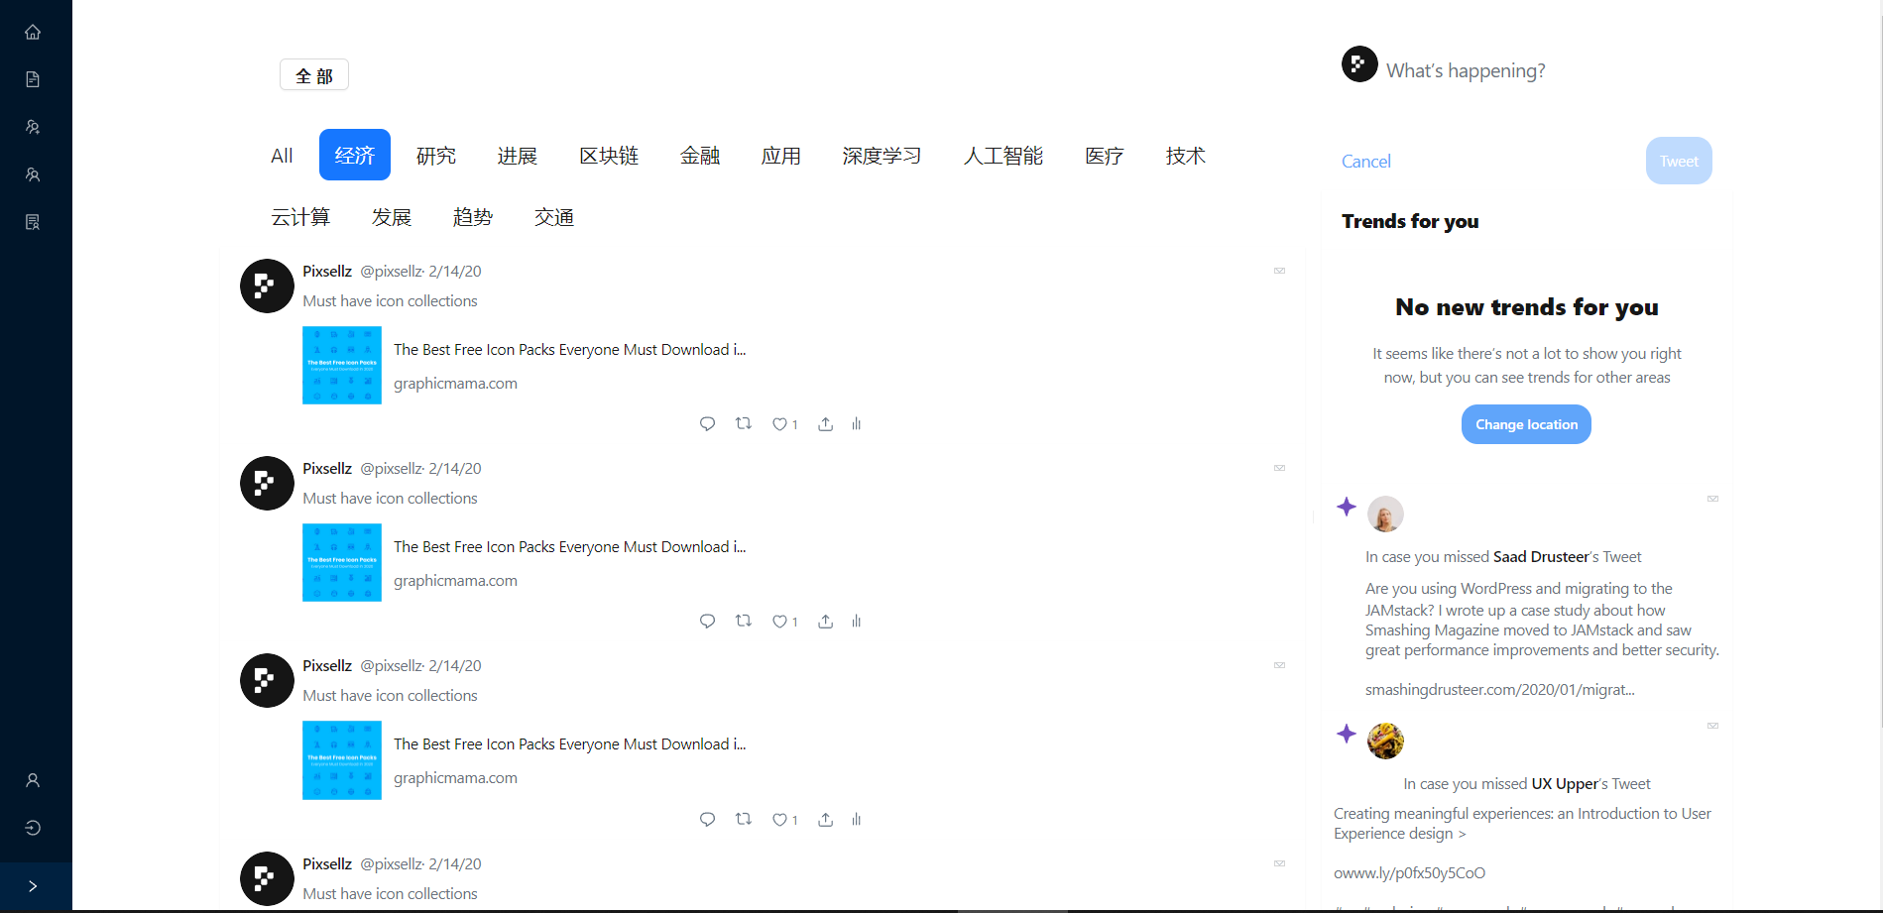
技术栈更新
利用新技术栈初步制作的静态界面

Slide 8
二、软件价值分析

Slide 9
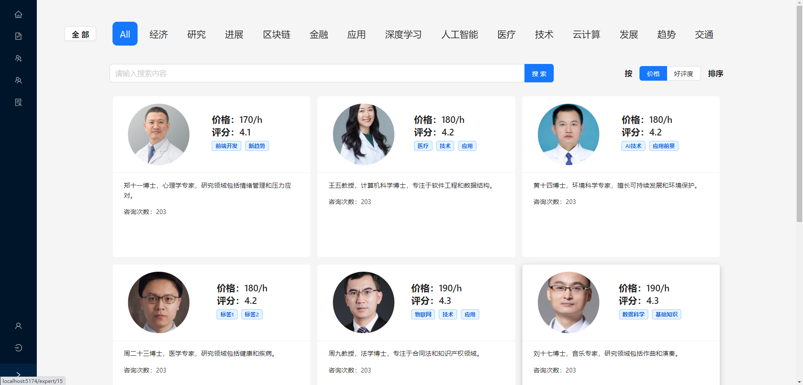
用户痛点
专家痛点
1、信赖度问题：
缺乏可信赖的在线咨询平台，难以找到合适的专业人士解决问题。
2、专业背景问题：
对于一些特定领域的问题，很难找到可靠的、具有专业背景的专家进行咨询。
3、真实性问题：
难以分辨社交网络上获取信息的真实性和可信度。
1、专业知识分享：
缺乏一个专业、可靠的平台来分享自己的专业知识和技能。
2、品牌建设困难：
难以建立个人品牌和专业形象，缺乏有效的展示和推广渠道。
3、信息噪音问题：
互联网上存在信息噪音过大的问题，难以凸显个人专业性。
专家搜索页面

Slide 10
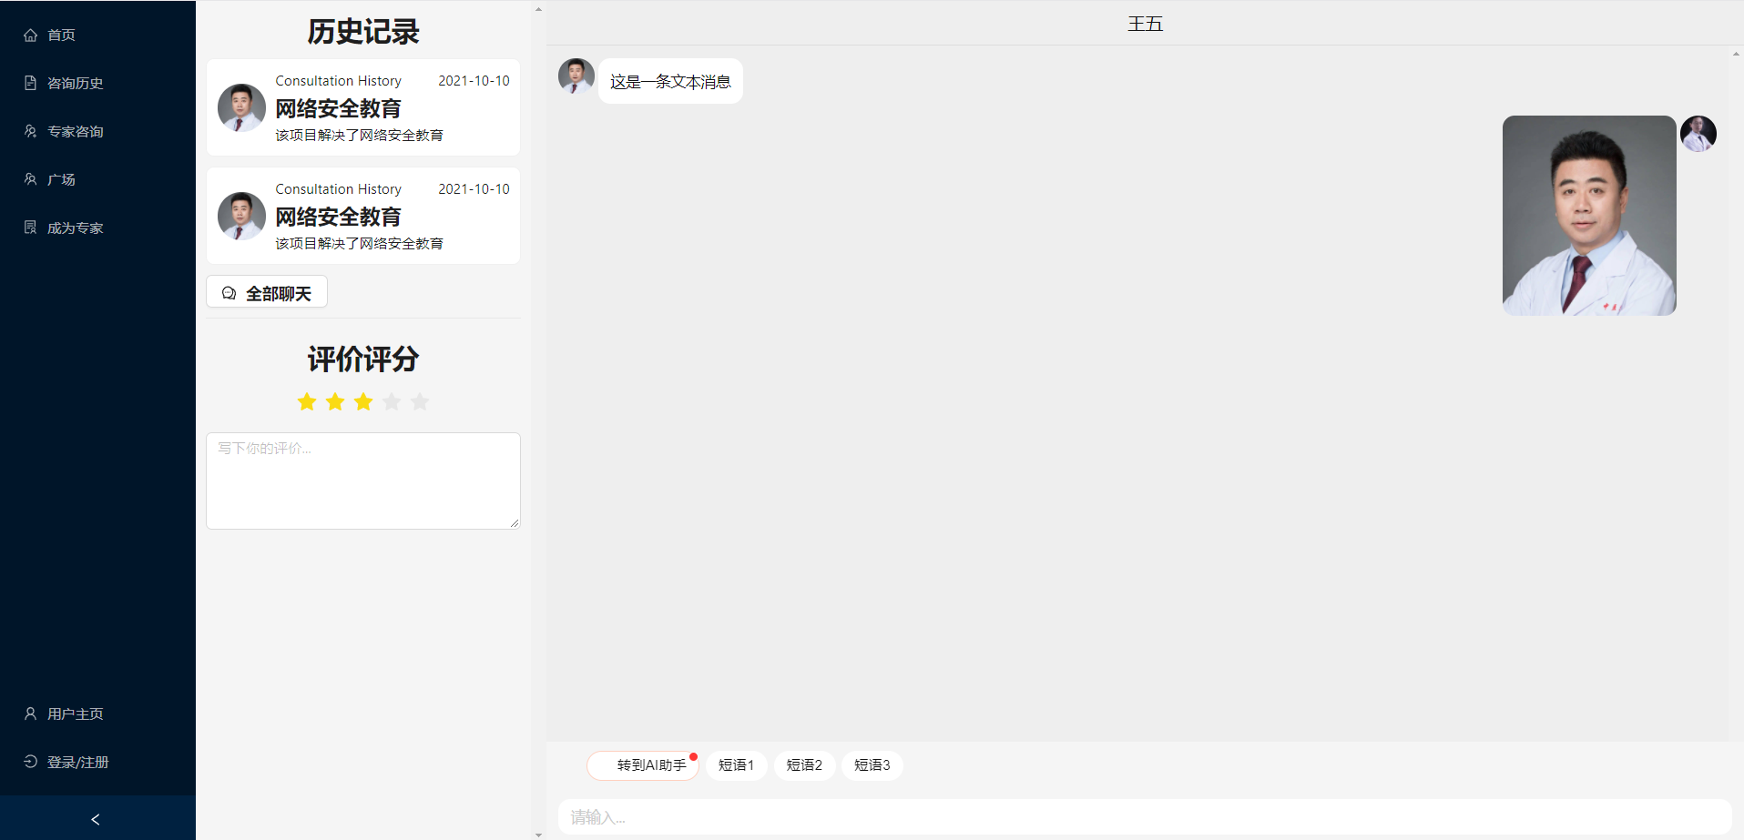
用户需求
专家需求
1、信赖度、真实性问题：
提供有保障的权威来源，解决用户的咨询需求。
2、专业背景问题：
提供多样化且专业化的咨询功能，包括语音咨询、悬赏咨询、智能咨询等，以满足用户不同的需求。
1、专业知识分享、品牌建设困难：
提供一个传播专业知识、提供专业咨询的平台，让专家能够分享专业知识并提供专业咨询服务。
2、信息噪音问题：
审核入驻专家的资料，确保平台提供可靠的专业服务、减少信息噪音。
聊天咨询界面

Slide 11
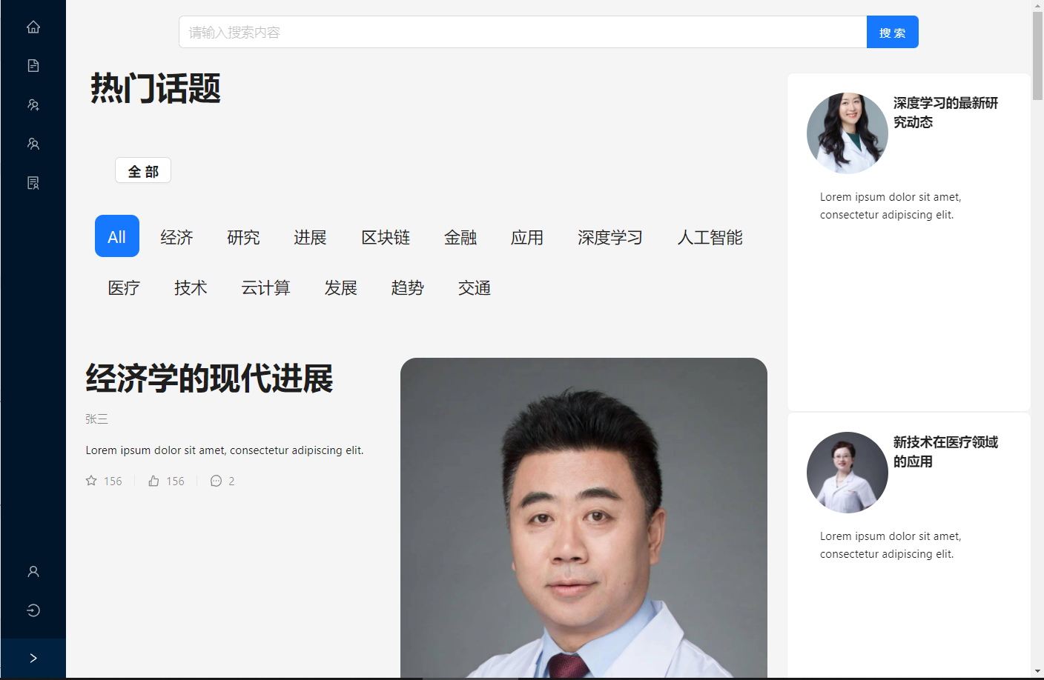
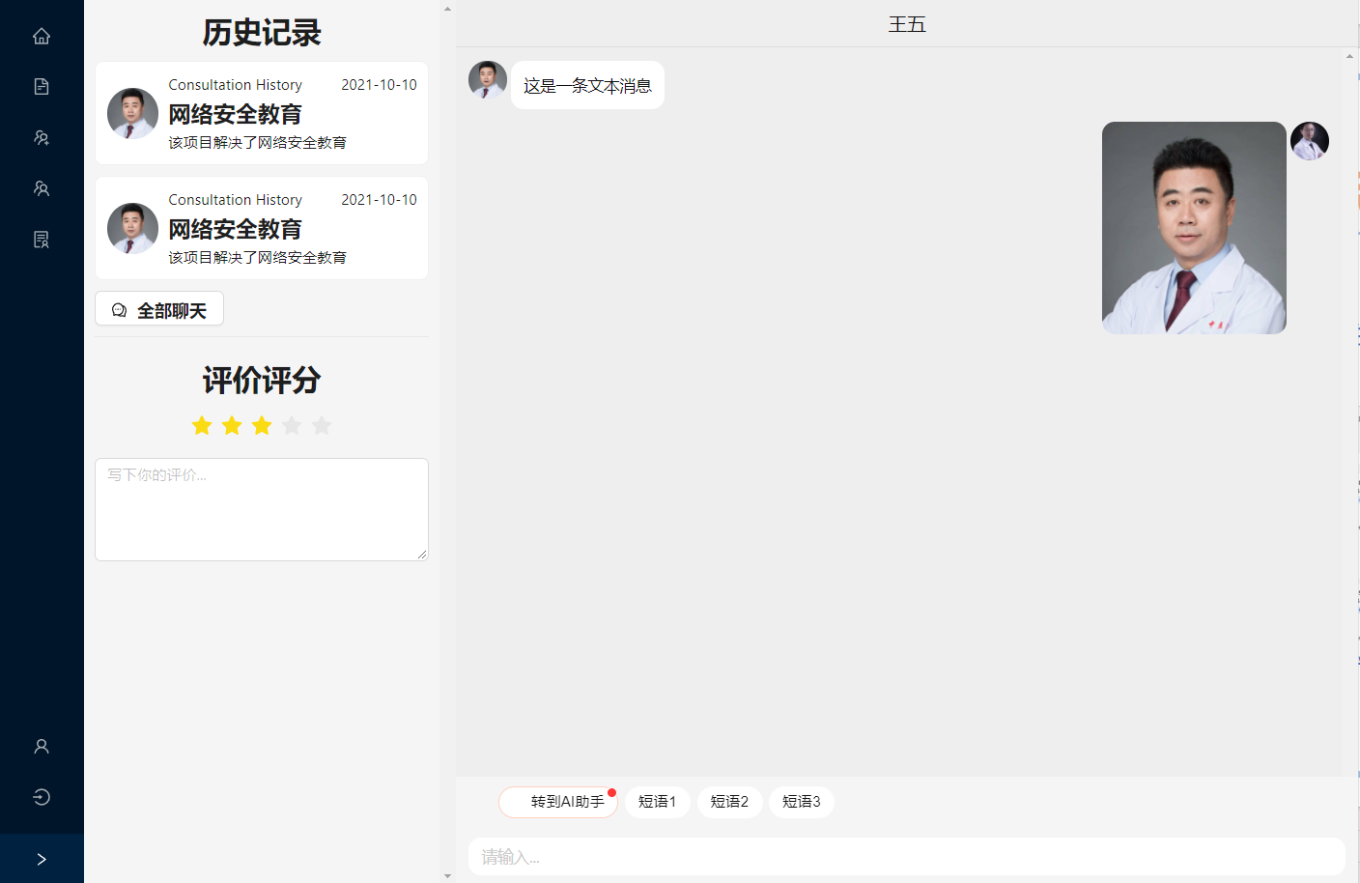
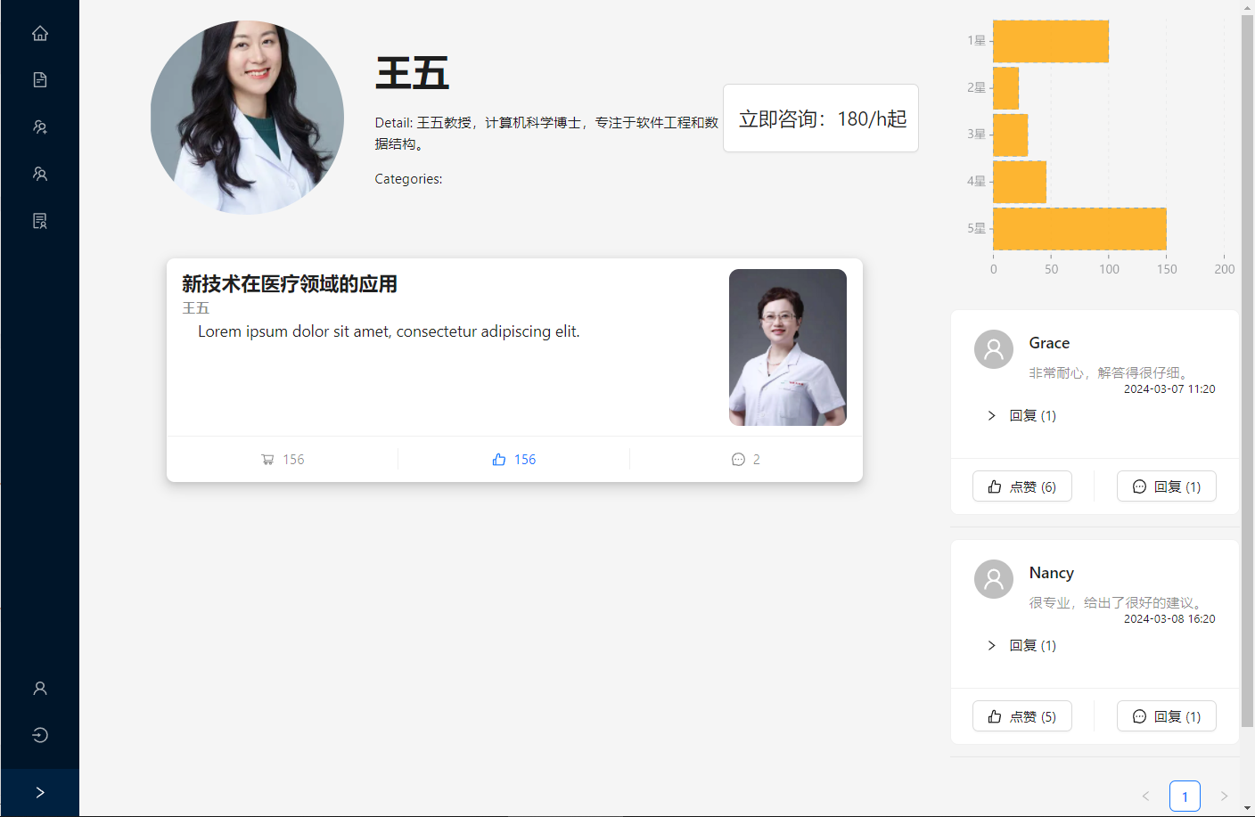
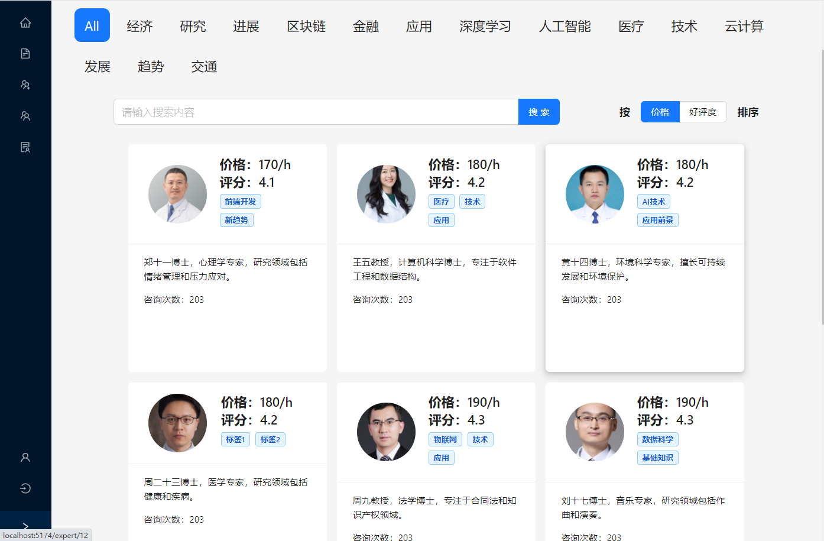
产品目标
1、多领域专业性填补：
成为一个多领域、强专业性的线上咨询平台，填补市场对这类平台的空白。
2、优质咨询体验：
满足用户对专业性咨询的需求，持续优化和创新，提供更优质的咨询体验，成为用户信赖的知识分享平台之一。
3、专家合作推广：
与专业领域的专家和机构建立合作关系，共同推进知识的传播和分享。
产品界面展示

Slide 12
三、软件功能特性

Slide 13
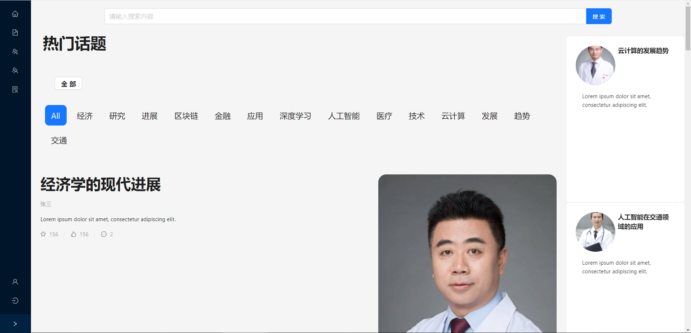
基本功能
1、提供专业咨询服务：
平台上认证的专家可提供可靠的收费咨询，满足用户在多领域的需求。
2、便于用户交流：
平台提供动态功能和私信交流功能，方便用户之间进行互动和一对一交流。
3、专家知识传播：
专家可以通过发布动态在平台上传播专业知识，并以专家标识进行展示。
热门话题页面

Slide 14
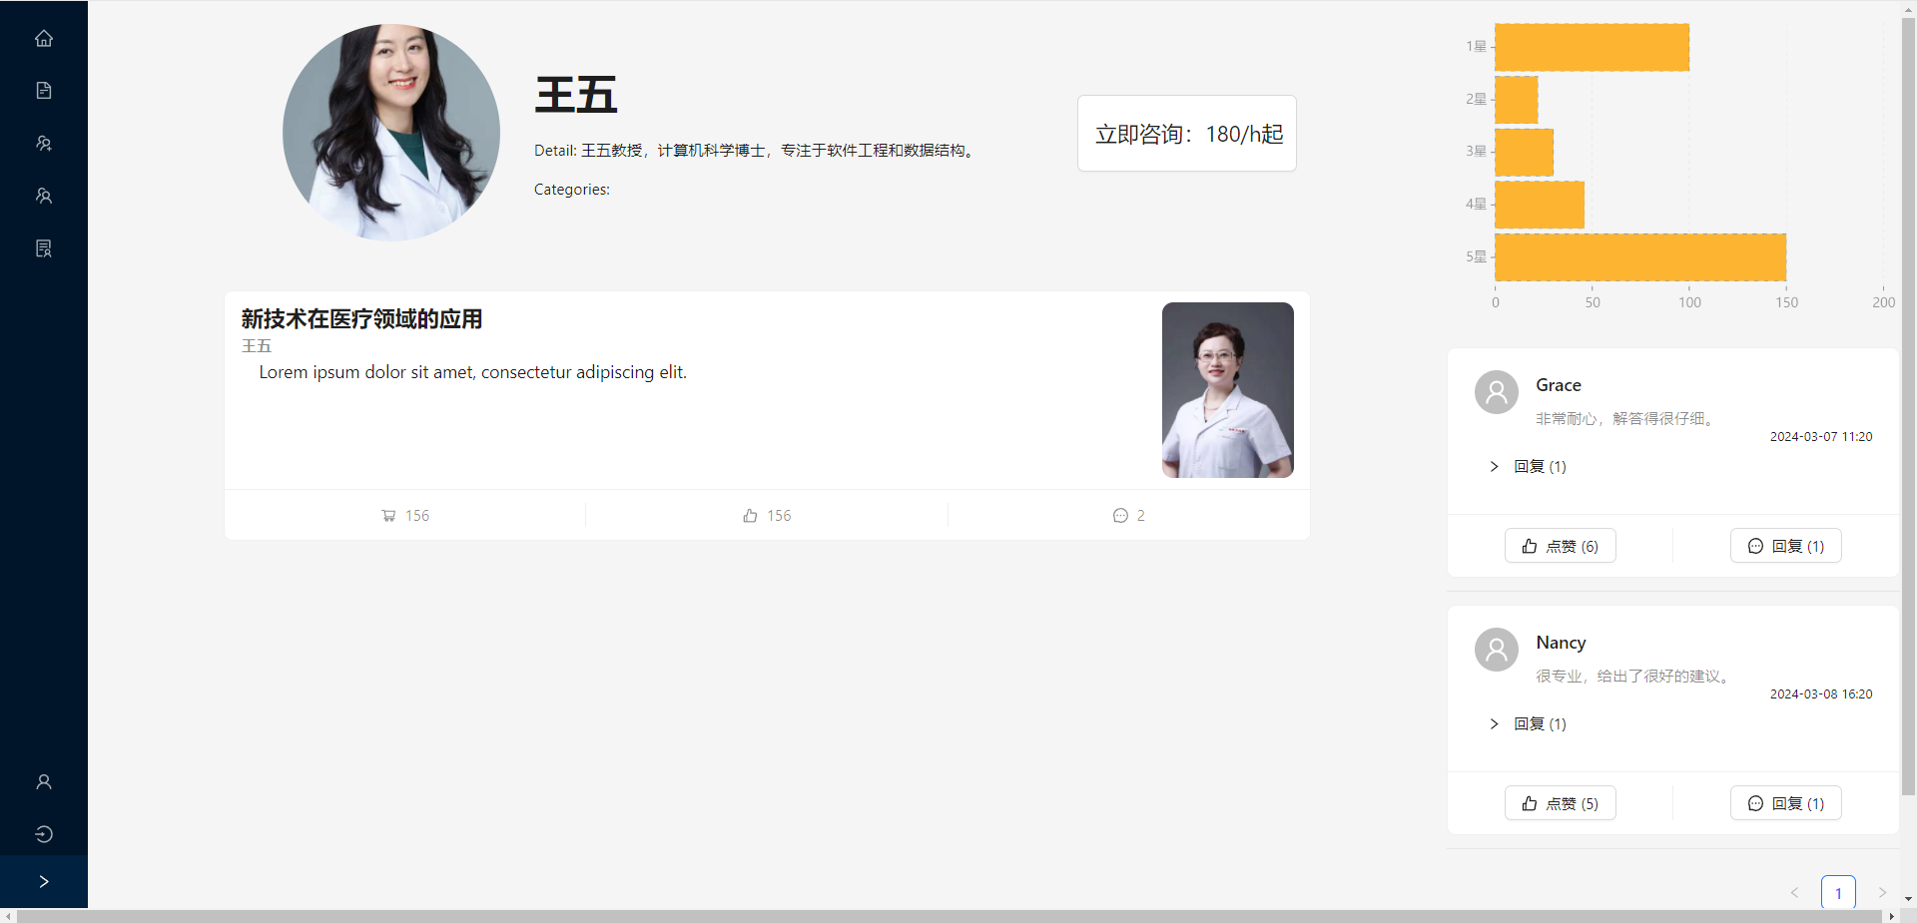
相对优点
1、认证专家资源：
平台提供认证的专家进行咨询，确保用户获得高质量的专业服务。
2、社区互动氛围：
用户可在广场动态下评论、点赞，促进用户间的互动和交流，增强社区活跃度。
3、个性化推荐：
可选的智能推荐功能利用机器学习分析用户的喜好，为用户提供个性化的专家推荐，提高用户体验。
专家详情页面

Slide 15
四、迭代评估报告

Slide 16
任务达成情况
3.4-3.6
3.7-3.10
确认项目需求——调研市场情况，明确产品定位，确定平台功能。
3.11-3.14
界面原型设计——设计并实现主要界面。
3.15
3.16-3.17
界面原型搭建——利用选择的技术栈初步搭建响应式界面原型
内部评审改进需求文档和界面原型——小组共同商讨进行调整。
编写相关文档——完成Vision文档，use-case模型的编写。
小结：本次迭代计划已确定框架与技术栈的选择，初步完成了主要界面原型的设计实现，编写相关文档，基本满足原定迭代计划的目标。

Slide 17
问题、变更及返工
一、界面原型设计
二、产品细节功能
三、技术栈的学习
对界面原型的设计上进行了一些细节上的变更。
目前已确定
对产品细节功能（账号管理）曾产生分歧。
经组内讨论已明确
小组成员对于相关技术的掌握程度有所差异，仍需要加强对已确定的技术栈的学习。

Slide 18
经验和教训
一、合理分配任务
二、定期规划检查
三、开展持续学习
小组成员在有限的时间、任务量相对均衡的情况下优先选择自己擅长的部分进行编写，可以提高整体效率。随着后续工作量的增加，对于任务的分配应有所调整。
组长设置明确的时间节点，定期检查进度，督促组员按时完成任务，以保证实际开发不落后于计划；对于严重延误的情况，及时查明原因并进行相应的调整。
对已明确的技术栈要持续学习，同时也要多熟悉GitHub的使用，更为高效的完成组内合作。

Slide 19
感 谢 ！

